Slide 1


การจัดการเรื่องร้องเรียน
ที่เกี่ยวข้องกับงานพัฒนาชุมชน
โดย
สำนักงานเลขานุการกรม

Slide 2

การจัดการเรื่องร้องเรียนที่เกี่ยวข้องกับงานพัฒนาชุมชน
ส่วนที่ 1
โครงสร้าง
สำนักงานเลขานุการกรม
กลุ่มงานช่วยอำนวยการและประสานราชการ
กลุ่มงานสวัสดิการ
กลุ่มงานนิติการ
กลุ่มงานจิตอาสาพระราชทานและกิจการพิเศษ
ฝ่ายสารบรรณ

Slide 3
การจัดการเรื่องร้องเรียนที่เกี่ยวข้องกับงานพัฒนาชุมชน
ส่วนที่ 2
ผลการดำเนินงาน
1.การจัดการเรื่องร้องเรียนที่เกี่ยวข้อง กับงานพัฒนาชุมชน
2. โครงการเพิ่มประสิทธิภาพการจัดการ เรื่องร้องเรียนผ่านศูนย์ดำรงธรรมของบุคลากรกรมการพัฒนาชุมชน ประจำปีงบประมาณ พ.ศ.2562

Slide 4
การจัดการเรื่องร้องเรียนที่เกี่ยวข้องกับงานพัฒนาชุมชน
ส่วนที่ 3
เทคนิคและขั้นตอน ในการจัดการ เรื่องร้องเรียน
1. การรวบรวมพยานหลักฐานที่เกี่ยวข้อง
2. การสอบสวนหาข้อเท็จจริง
3. การเผยแพร่ข้อมูล
4. ประโยชน์ขององค์ความรู้

Slide 5
การจัดการเรื่องร้องเรียนที่เกี่ยวข้องกับงานพัฒนาชุมชน
1. คำสั่งกรมการพัฒนาชุมชน ที่ 171/2561 เรื่องแต่งตั้งคณะทำงานศูนย์ดำรงธรรม
กรมการพัฒนาชุมชน ด้านการจัดการข้อร้องเรียน
ส่วนที่ 4
ภาคผนวก
2. ผลการดำเนินงานของศูนย์ดำรงธรรมกรมการพัฒนาชุมชน
3. ภาพกิจกรรมโคงการเพิ่มประสิทธิภาพ การจัดการเรื่องร้องเรียนผ่านศูนย์ดำรงธรรม ของบุคลากรกรมการพัฒนาชุมชน ประจำปีงบประมาณ พ.ศ. 2562

Slide 6
การจัดการเรื่องร้องเรียนที่เกี่ยวข้องกับงานพัฒนาชุมชน
ผลการดำเนินงานของศูนย์ดำรงธรรมกรมการพัฒนาชุมชน

Slide 7
การจัดการเรื่องร้องเรียนที่เกี่ยวข้องกับงานพัฒนาชุมชน

Slide 8
การจัดการเรื่องร้องเรียนที่เกี่ยวข้องกับงานพัฒนาชุมชน

Slide 9
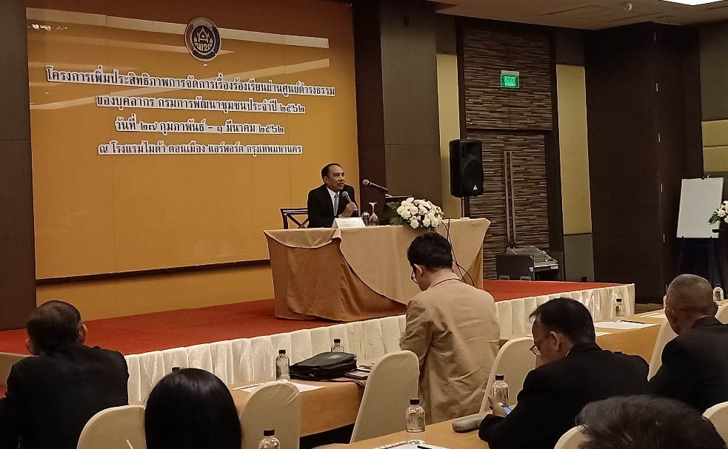
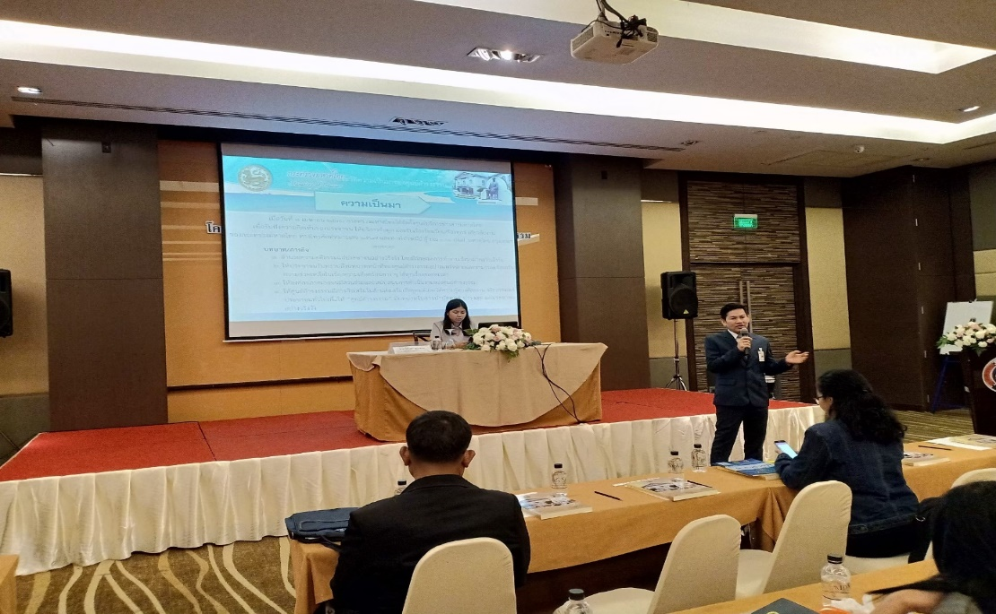
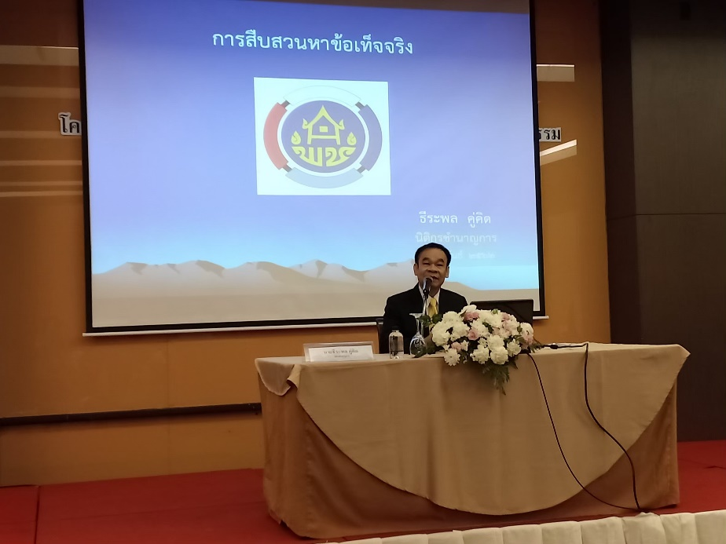
การจัดการเรื่องร้องเรียนที่เกี่ยวข้องกับงานพัฒนาชุมชน
ภาพกิจกรรมโคงการเพิ่มประสิทธิภาพการจัดการเรื่องร้องเรียนผ่านศูนย์ดำรงธรรมของบุคลากรกรมการพัฒนาชุมชน ประจำปีงบประมาณ พ.ศ. 2562

Slide 10
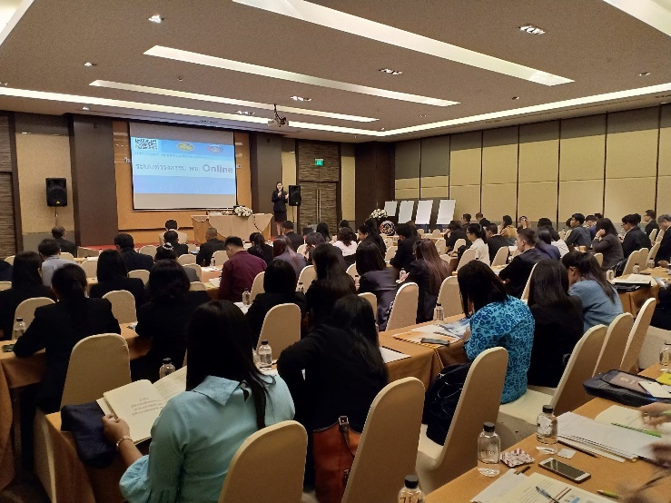
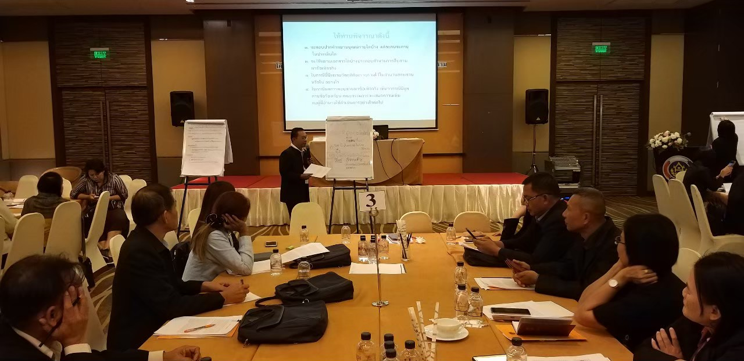
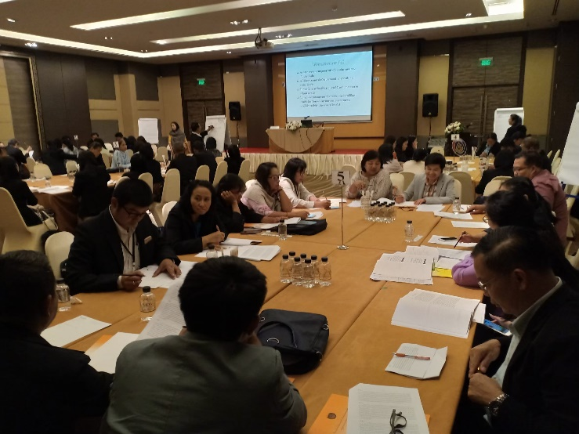
การจัดการเรื่องร้องเรียนที่เกี่ยวข้องกับงานพัฒนาชุมชน

Slide 11

จบการนำเสนอ

